Slide 1
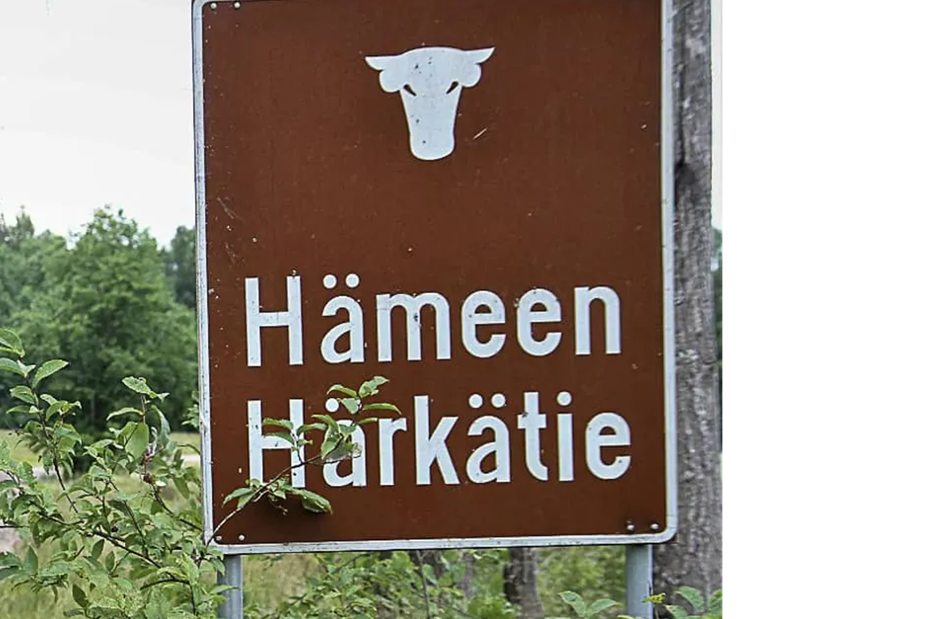
Luonto ja kulttuuri
Hämeen Härkätiellä
Rengon kirkolta
Hattulan kautta
Hämeen linnaan

Slide 2

Hämeen Härkätie
Vanhin rannikolta sisämaahan vievä tie, yhdisti Turun linnan ja Hämeen linnan
Tien varrelle syntyi kyliä, jotka edelleen asuttuja
Talvitie kulki Hämeen järviylängöllä Härkätietä täydentäen
Härkätien loppupään linjaus on todennäköisesti poikennut nykyisestä
Tie yhdisti kyliä, mahdollisti kaupankäyntiä ja sotaväen liikkumisen
Paikalliskulttuurit kehittyivät ja vuosisatojen aikana kasvillisto monipuolistunut

Slide 3
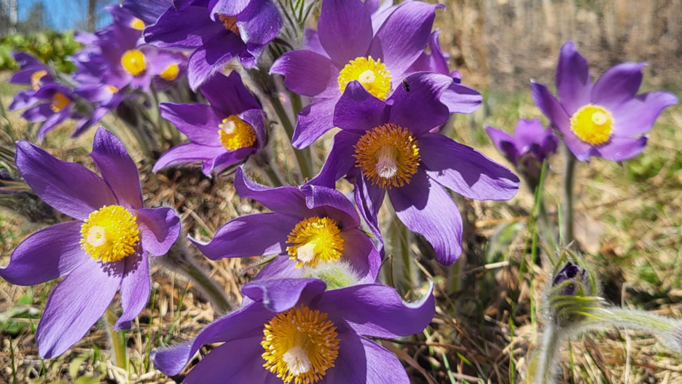
Hanke-ehdotus
Tavoite
Härkätien varren luonto ja sen moninaisuus sekä paikallinen kulttuuri tutummaksi
kaikille alueen asukkaille,
alueesta kiinnostuneille, sekä
kansallisesti.
Toteutus
Kerätään ja analysoidaan tietoa alueen luontotyypeistä, kasvillisuudesta ja eläimistöstä
Kerätään ja analysoidaan tietoa paikallisesta kulttuuriperinnöstä
Jaetaan tietoa olemassa olevien kanavien kautta, tarvittaessa uusien
Edistetään pienimuotoista luonto- ja kulttuurimatkailua

Slide 4
Kolme alahanketta
Luonnon monimuotoisuus
Talvitie
Paikalliskulttuuri

Slide 5
Tulokset/ tuotokset
Luontohavainnot kirjattuina
Luontoreitit: kartoitettuna, kirjattuina ja maanomistajien kanssa neuvoteltuina
Pitkospuut ja pysähdyspaikat suunniteltuina, rakennettuina(?)
Luontoretkiehdotukset valmiina
Toteutussuunnitelma paikallisen kulttuuritapahtuman järjestämisestä
Ensimmäinen kulttuuritapahtuma järjestettynä

Slide 6
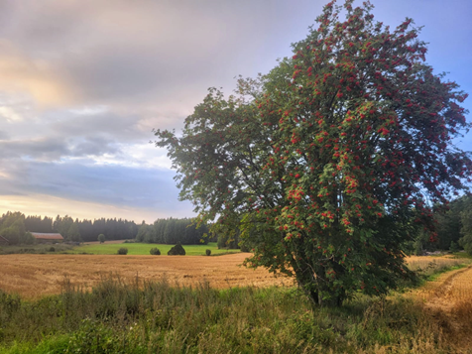
Hyödyt
Kylien ja asukkaiden välinen yhteistyö lisääntynyt
Ymmärrys ja ylpeys omasta alueesta, sen luonnosta ja kulttuurisista piirteistä vahvistunut
Luonto ja sen monimuotoisuus tullut tutuksi ja valmius toimia sen hyväksi lisääntynyt

Slide 7
Resurssit toteutukseen
Talkootyö
Hankerahoitus

Slide 8
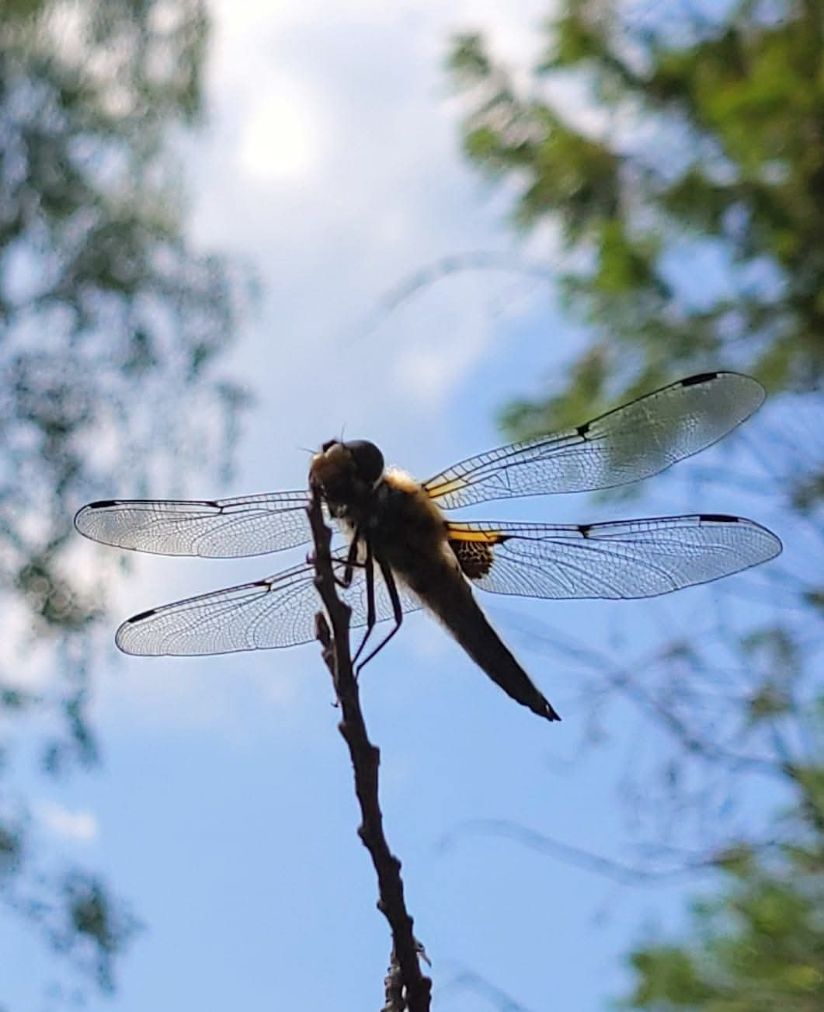
Hanke-ehdotuksen työstäminen rahoitusta varten
Keskeisimmät asiat
Hankkeen nimi – iskevä
Hakija, hakijaselvitys – miel. yhdistys, Yhteystiedot, vastuuhenkilö
Hankesuunnitelma
Tarve ja taustoitus
Tavoitteet
Toimenpiteet, toteutustapa, riskit
Liittymäpinnat
Kohderyhmä, -alue, hyödynsaajat
Aikataulu ml. vaiheistus
Jatkon edellytykset
Tiedottaminen
Miten arvioidaan onnistumiset

Slide 9

Innokkaita vapaaehtoisia?
Ilmoittaudu: Merja Mikkola
mikkolamerjah@gmail.com

